Slide 1
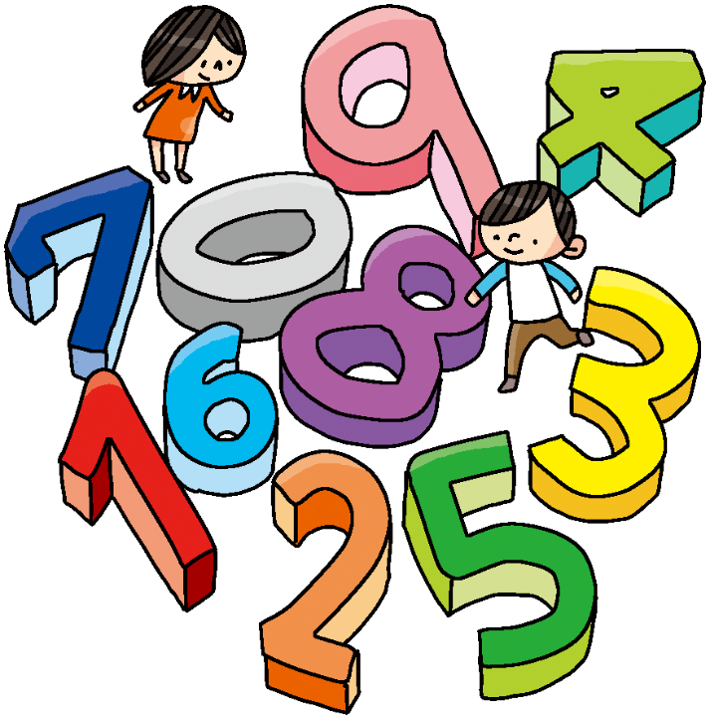
大きい数のしくみ③
４年生

Slide 2
〈今日の学習〉
教科書 P.１６ ～ P.１７
今日は、大きな数のかけ算について
考えていくよ！

Slide 3
３年生のふく習
３６５×４８の筆算のしかた覚えているかな？
３６５
✕ ４８
①まず一の位から８✕３６５を計算する。
４８を４０とに分けて考えるんだったね！
2920
②次に４０✕３６５(４✕３６５)を
計算する。
ここの０は書かなくてもよいですが、今日の学習の考え方ではとっても重要です。
1460
0
③最後に一の位から順に
たし算をする。
17520

Slide 4
今日のめあて
３けた✕３けたの筆算のしかたを考えよう。
問題 ３６５✕１４８を筆算でしましょう。
さっきの問題と何がちがうかな？どんな方法が使えそう？習ったちしきをつなげて、自分で考えてみよう！
見通す
・かける数が百の位まである。
・今までと同じ筆算のやり方が使えそう。
見通しがもてたら、まずは自分でといてみましょう。

Slide 5
考えがもてたら、次のスライドに進もう！

Slide 6
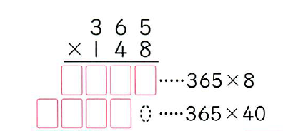
148
２ ９ ２ ０
ここまでの計算は習った方法でできますね。
１ 4 6 ０
１４８を８と４０と１００に分ける
３ ６ ５
100
書く場所注意！
５ ４ ０ ２ ０
数が大きくなっても今までと同じように計算できるね！

Slide 7
プリントにまとめをしよう！
（ ）の中に、自分で考えて言葉を入れましょう。
わからなければ、教科書P１６を見てもよいです。
自分で考えた人も、できたら教科書でかくにんしよう。
まとめが終わったら、プリントの練習１をときましょう。
数が大きいので、計算まちがいをしないように気をつけよう！答え合わせもわすれずに。

Slide 8
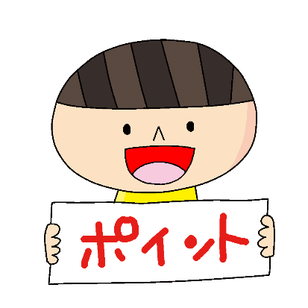
ふつうのやり方
７９６✕０は０だから計算しなくてよい！

Slide 9
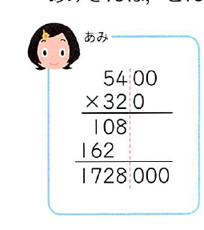
０はおいておいて、先に５４✕３２をしているね！
いいところに気がついたね！０をおいておくというのは、つまり、５４００✕３２０＝５４✕１００✕３２✕１０にして
＝５４✕３２✕１００✕１０
＝５４✕３２✕１０００
５４✕３２をして後から１０００倍するということなんだよ。
なるほど！でも位はそろえなくていいのかな？
この場合はそろえなくて大丈夫！そろえて計算してもいいけれど、０の計算がたくさんあって大変だよ。気になったら一度ためしてみてね。

Slide 10
プリントにまとめをしよう！
（ ）の中に、自分で考えて言葉を入れましょう。
わからなければ、次のスライドでかくにんしてもよいです。
自分で考えた人も、できたら次のスライドでかくにんしよう。
まとめが終わったら、プリントの練習２をときましょう。
数が大きいので、計算まちがいをしないように気をつけよう！答え合わせもわすれずに。

Slide 11
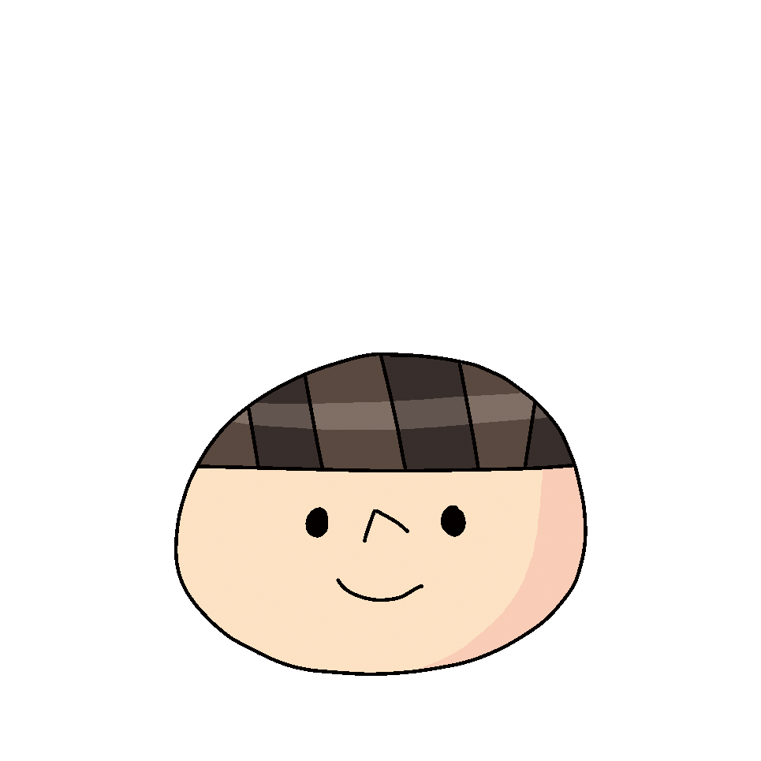
まとめ
・数が大きくなってもかけ算の筆算のしかたは変わらない。
・かける数のとちゅうに０がある場合は０をかける計算を
省りゃくすることができる。
・終わりに０があるかけ算は、まず０を省いて計算し、そ
の積のとなりに省いた０の数だけ０をつける。

Slide 12
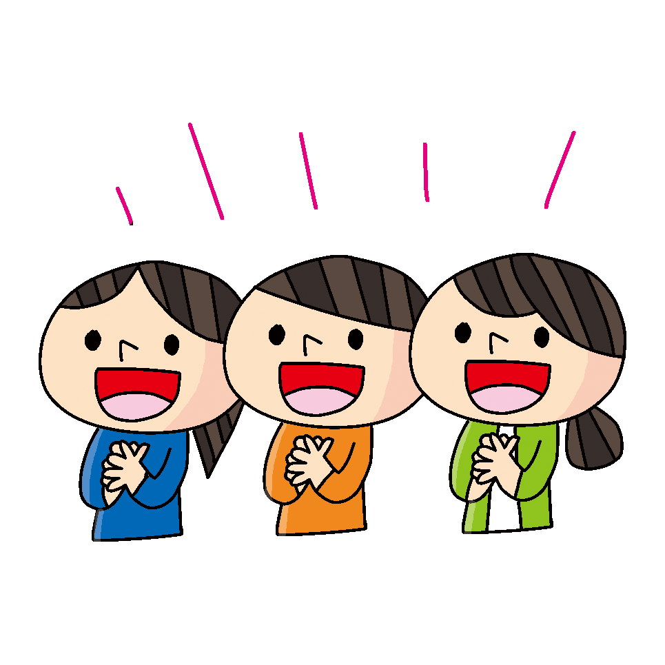
これで大きな数のしくみの学習は終わりです。今日の学習は、ばっちりかな？次はたしかめをするよ！がんばろう！

